Slide 1

Mecánica y Tratamiento de Suelos
Laboratorio 5
Ensayo Compactación Proctor y determinación de densidad in situ

Slide 2
Objetivos
El propósito del ensayo Proctor es determinar la cantidad de agua que se debe incorporar al suelo cuando se lo compacta, para obtener la máxima eficacia en la compactación y el mayor peso unitario seco para la energía entregada. Para ello se realiza el estudio de las variaciones del pero unitario seco del suelo en función del contenido de humedad, cuando se lo somete a una determinada energía de compactación.

Slide 3
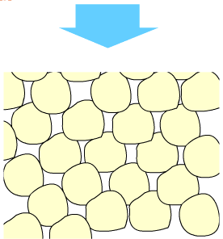
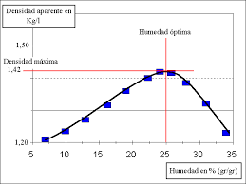
Compactación y Humedad optima

Slide 4
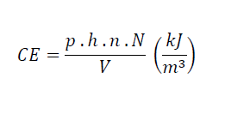
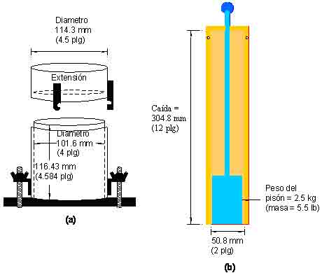
Energía de Compactación
El medio externo de compactación es un factor de incidencia para la obtención del peso unitario máximo. El trabajo entregado por unidad de volumen se denomina Energía Normal de Compactación (CE):
C.E. = Energía de compactación.
p = peso del pisón.
h = altura de caída del pisón.
n = numero de golpes del pisón.
N = numero de capas de compactación.
V = volumen del molde metálico.

Slide 5
Ventajas de la Compactación
El esfuerzo de compactación modifica la estructura del suelo y es el método de mejoramiento de suelos más utilizado en obra, modificando ciertas propiedades como:
• Incremento de la resistencia al corte
• Incremento del peso unitario
• Disminución de la permeabilidad
• Disminución de la compresibilidad

Slide 6
Durante el proceso de compactación la estructura del suelo va sufriendo diferentes cambios que se reflejan exteriormente como un aumento del peso unitario seco a medida que la humedad del suelo va aumentando, hasta que la humedad incorporada es tan elevada, que el proceso de compactación se vuelve ineficiente y el peso unitario seco disminuye
• Hidratación: en este estado ocurre que, al incorporar agua al suelo seco, las partículas absorben una pequeña película de agua y disminuyen los vacíos.
• Lubricación: en este segundo estado, se incorpora mas agua al suelo y la película absorbida anteriormente se incrementa y facilita el desplazamiento entre partículas del suelo al disminuir la fricción por lubricación.
• Hinchamiento: cuando se incorpora más agua, comienza a ocupar los espacios de aire y tiende a repeler las partículas sólidas de suelo, disminuyendo el peso unitario seco logrado en la compactación.
• Saturación: cuando el agua incorporada es excesiva (suelo casi saturado), la energía de compactación entregada es absorbida por el agua y el suelo no se compacta correctamente, observando una mayor disminución del peso unitario seco.

Slide 7
Tipos de Ensayos
La energía de compactación utilizada en laboratorio debe estar en correspondencia con la que se utilizara en obra acorde a los equipos viales de compactación con los que se disponga. Generalmente para materiales finos (limo y arcilla) se utilizan equipos pequeños de 500 kg hasta 2 Tn de peso y por lo tanto la energía entregada es relativamente baja. Para materiales granulares (grava y arena) se utilizan equipos de gran porte entre 2 Tn y 10 Tn, siendo la energía entregada mucho mayor. Es por ello que existen diferentes tipos de Ensayo Proctor con energías de Compactación (C.E.) diferentes.
Materiales Finos
(retenido Tamiz Nº4 menor al 5%)
(Ensayo I)
Materiales Granulares
(retenido Tamiz Nº4 mayor al 5%)
(Ensayo V)

Slide 8
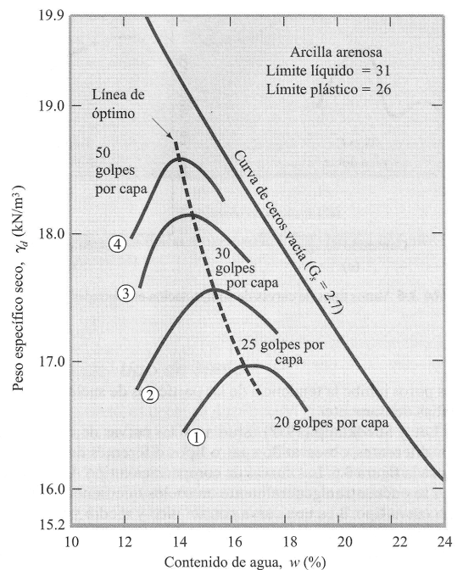
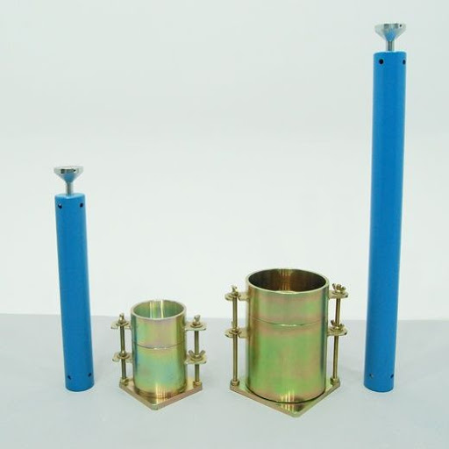
Suelos Finos (Ensayo Proctor Estándar de 6 KJ/m3) Tipo I (T99)
(Ensayo Proctor Modificado de 18 KJ/m3 ) Tipo III (T180)
Suelos Granulares (Ensayo Proctor Estándar de 6 KJ/m3) Tipo IV (T99)
(Ensayo Proctor Modificado de 18 KJ/m3 ) Tipo V (T180)

Slide 9
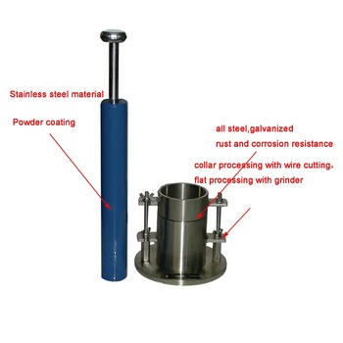
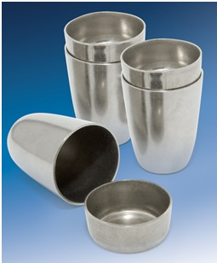
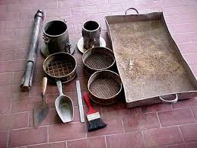
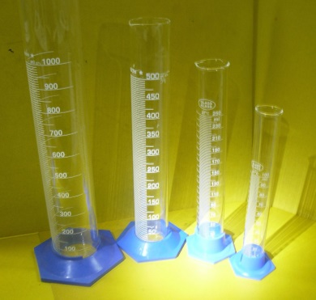
Elementos necesarios
Molde y Pisón
Pesafiltros
Materiales en conjunto
Probetas graduadas
Tamiz ¾”
Bandeja de trabajo
Cuchara de albañil y redonda
Cortador
Pincel

Slide 10
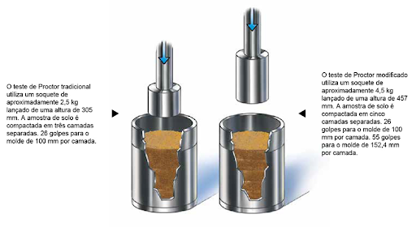
Procedimiento
Ensayo I estandar (retenido en tamiz 4 menor al 5%)
Esquema de compactación en molde
Pesar el molde metálico sin collar.
Pesar aproximadamente 2500 gr de suelo
Rociar levemente el suelo con agua, cuidando que la humedad del mismo sea mucho menor a la humedad del Limite Plástico. Mezclar hasta que todo el suelo tenga la misma humedad (mismo color).
Preparar el molde con el collar sobre una base firme (piso).
Para materiales finos se incorpora hasta la mitad del molde el suelo y se lo compacta con 25 golpes, con el pisón de 2,5 kg y una altura de caída de 30,5 cm. Cada golpe se va rotando para abarcar toda la superficie del suelo y lograr una distribución uniforme de los golpes.
Se escarifica con una trincheta (rayado de la cara compactada) y se incorpora la segunda capa de suelo. Se repite el proceso con cada capa de suelo.

Slide 11
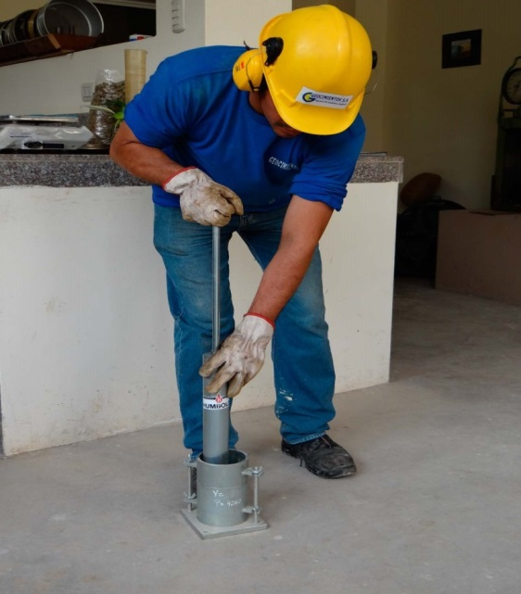
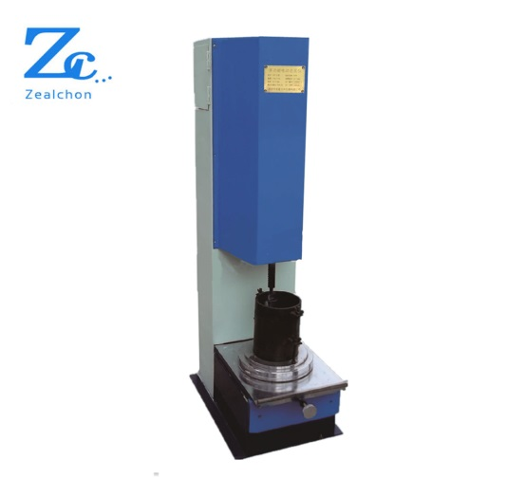
Procedimiento
Ensayo I estandar (retenido en tamiz 4 menor al 5%)
Remover el collar superior, alisar el excedente de suelo que sobresale y limpiar el exterior y base del molde.
Pesar el molde con el suelo y sin el collar.
Extraer todo el suelo del interior del molde metálico con ayuda de una pala de mano, cortafierro, martillo, etc.
Colocar una porción representativa del suelo (100 gr) y colocarlo en un pesafiltro a efectos de determinar su humedad exacta.
Se disgrega todo el suelo y se incorpora entre 2 y 3% de humedad, se lo mezcla hasta homogeneizar todo el suelo y se repiten las operaciones hasta aquí descriptas.
Se repite el punto anterior hasta que el peso del molde con el suelo disminuya en dos ensayos consecutivos. Esto indicaría que la humedad del suelo es mayor a la humedad óptima, y por ende el peso unitario seco disminuye en la compactación.
Finalmente se determinar las humedades reales de cada punto y el peso unitario seco, para luego graficar la curva Proctor y determinar la humedad optima (wop%) y el peso unitario seco máximo (γd max).

Slide 12

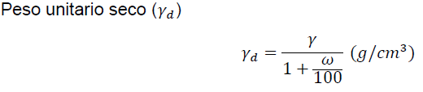
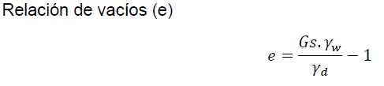

Cálculos
W = Peso del suelo húmedo compactado (peso del suelo + molde - peso del molde)
V = Volumen del molde
𝜔= porcentaje de humedad del material compactado
Gs= gravedad específica 𝛾𝑤=peso unitario del agua
𝛾𝑠𝑎𝑡 =peso unitario saturado
𝛾𝑤 =peso unitario del agua
Nos interesa calcular los valores del 100% de saturación.
Grado de Saturación

Slide 13
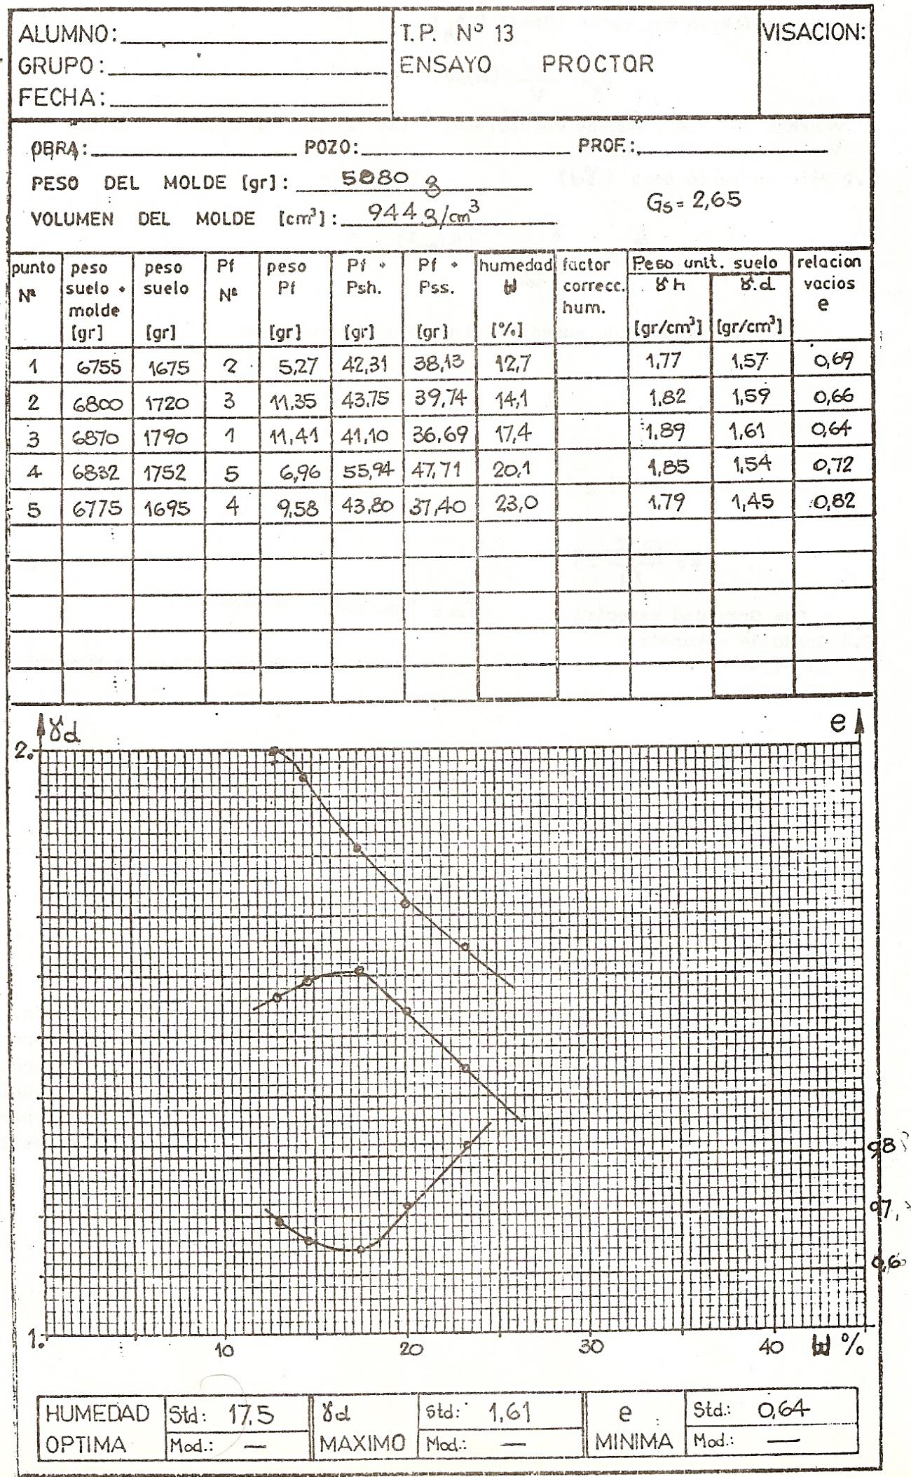
Planilla de Cálculos y Gráficos

Slide 14
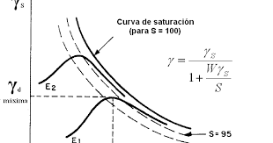
Observación de Gráficos
EL tipo de planilla a utilizar se adjunta con el ejemplo de este práctico. Se representa la curva 𝜸𝒅 vs. 𝜔%, sobre el mismo gráfico y sobre un eje complementario se indica la variación de la humedad de saturación de e en función de la variación del porcentaje de humedad, y la variación de humedad de saturación en función del peso unitario de saturación. En el mismo gráfico se representan las curvas 𝜸𝒅 vs. 𝜔%, para el método Proctor Standard y Modificado para observar la variación de la posición de la curva al aumentar la energía de compactación.
W%

Slide 15

Relación Laboratorio-Campo
Cuando se finaliza el proceso de compactación en obra, se debe determinar la compactación relativa o grado de compactación, que resulta de dividir el peso unitario seco obtenido en obra por el peso unitario seco máximo del ensayo de laboratorio Proctor.

Slide 16
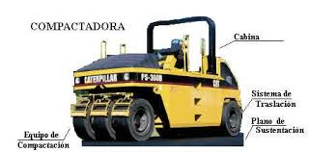
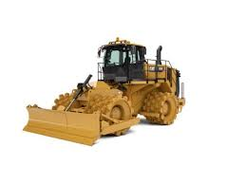
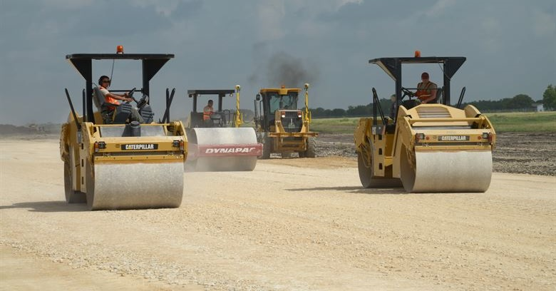

Equipos de Compactación Vial

Slide 17
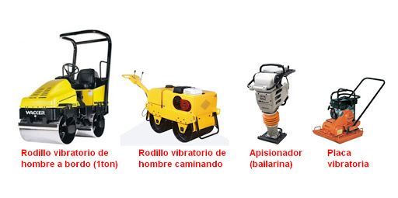
Equipos de Compactación Civil

Slide 18
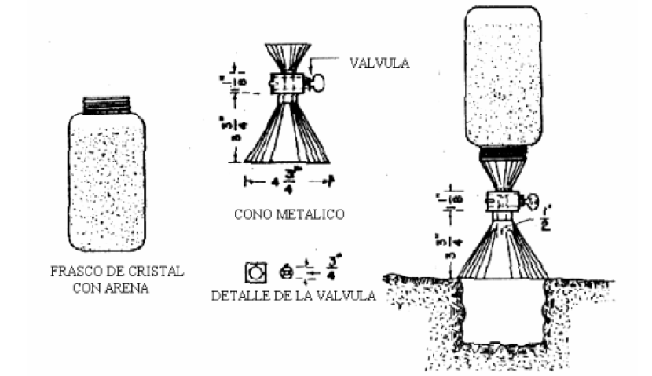

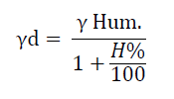
Determinación de Densidad en Campo
Método del Cono de Arena
Básicamente, el método del cono de arena consiste en la obtención del peso de suelo húmedo, de una excavación de forma algo irregular (un hueco) hecho sobre la superficie del suelo. Si es posible determinar el volumen de dicho hueco, peso unitario húmedo del suelo se calcula simplemente como:
Si obtenemos el Contenido de H% del material excavado, el peso unitario seco del material es:

Slide 19
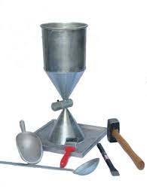
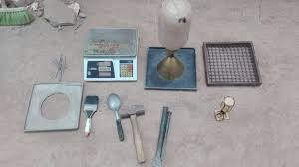
Equipo necesario
Aparato de cono de arena.
Herramientas para excavar.
Latas con tapas herméticas.
Placa de base (base de hierro) para el apoyo del aparato en la superficie del terreno.

Slide 20
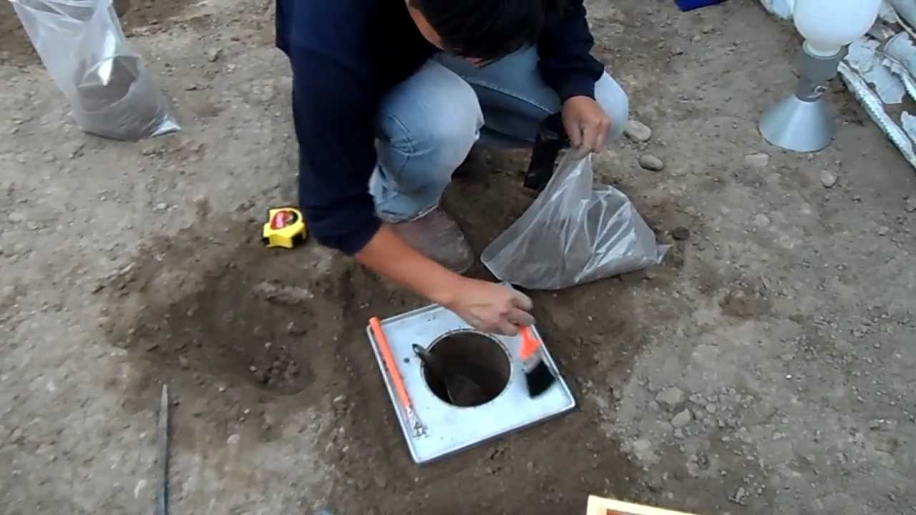
Procedimiento
1) Antes de ir al campo:
a) Se debe pesar el recipiente del aparato del cono de arena, lleno de arena para obtener el peso Pj.
b) Se debe determinar la densidad de la arena a utilizar γa.
c) También determinar los pesos de los recipientes con tapa hermética para obtener el peso Pc.
2) Proceder en el terreno:
Excavar un agujero, utilizando la placa de base, colocar todo el suelo removido en un recipiente con tapa hermética, y proceder a pesar para obtener un peso Pl.
𝑃𝑙=𝑃𝑐+𝑃𝑠ℎ
𝑃𝑠ℎ=𝑃𝑙−𝑃𝑐
A continuación, con la válvula cerrada, voltear boca abajo el aparato del cono de arena sobre la placa de base y abrir la válvula. Cuando la arena cese de caer en el agujero se cierra la válvula y se levanta el conjunto.

Slide 21
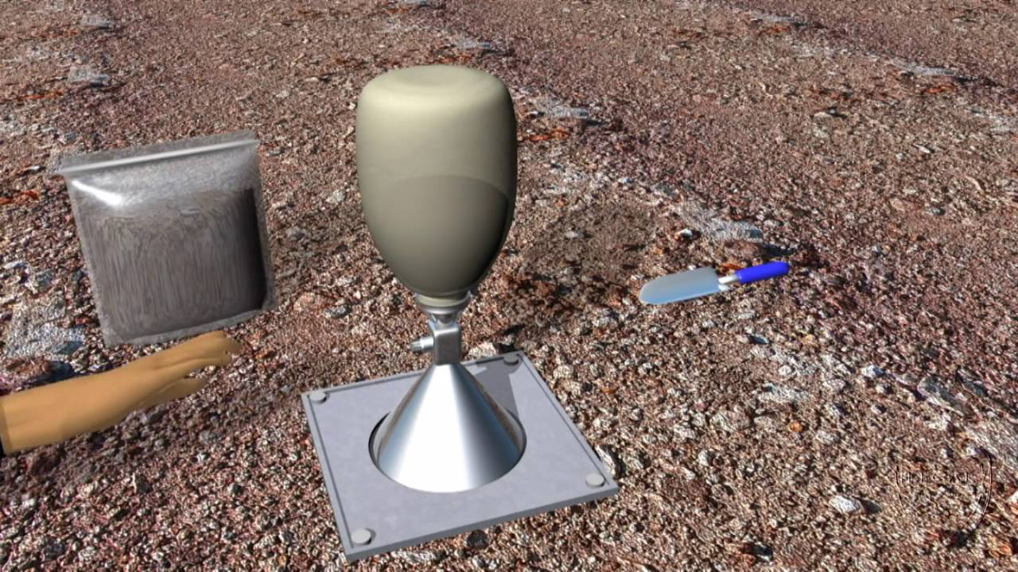
Procedimiento
Pesar el aparato del cono de arena sobrante y registrar su peso Pv. Conociendo las dimensiones del cono, podemos conocer el volumen del cono Vc y con el γa encontrar Pvl. Por diferencia, obtenemos el peso de la arena que ingresó en el pozo excavado.
𝑉𝑐 ∗ γa = Pvl
𝑃𝑝 = 𝑃𝑗−(𝑃𝑣𝑙+𝑃𝑣 )
Determinamos el volumen del pozo con la siguiente fórmula:
𝑉𝑝 = 𝑃𝑝 / γa
Volviendo a la formula (1) determinamos el γ Húmedo.
γHum= 𝑃𝑠𝐻 / 𝑉𝑝
Con la humedad que hemos determinado podemos pasar de γ húmedo al γ seco de la siguiente forma:

Slide 22
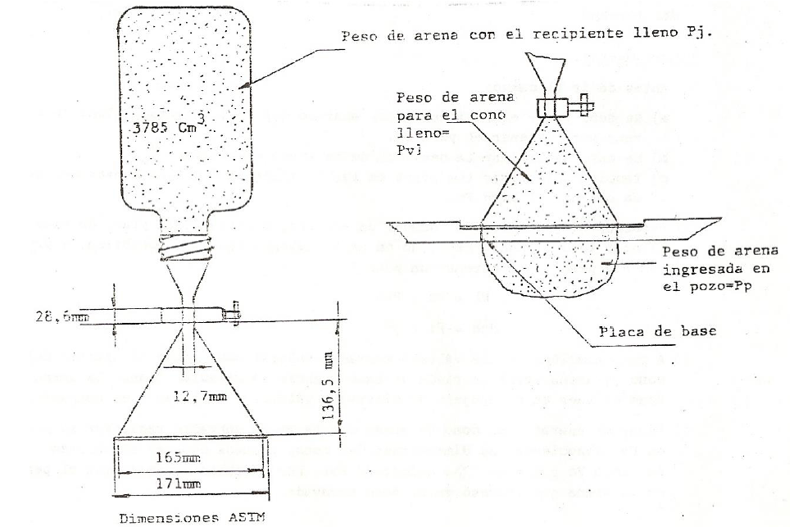
Precauciones
Nunca hacer palanca con el cortafierro sobre la pared del pozo al excavar.
Siempre colocarse de espaldas al viento o poner el vehículo para hacer reparo.
Parar todo movimiento de camiones y compactadores al introducir la arena al hueco.
El tamaño del pozo tiene que ser lo mas grande posible.
El suelo sacado del pozo no debe perder nada de humedad y tampoco material.

Slide 23
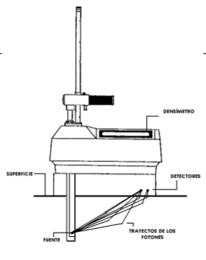
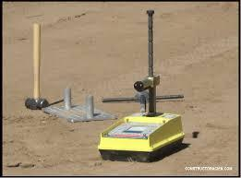
Nucleodensímetro
Normalmente se usan dos fuentes emisoras, una de Cesio 137 que emite radiación gamma para la determinación del peso unitario, y otra de Americio 241: Berilio que emite neutrones de alta energía para la medición de la humedad.
Este material radioactivo está encapsulado para mayor seguridad y se ubica en el extremo de una varilla metálica que, mediante adecuadas operaciones, puede ser descendida dentro del suelo a ensayar.
De tal forma, la radiación emitida es contada por detectores ubicados a tal efecto en la base del aparato y que son un tubo de Geiger-Müller para la radiación gamma utilizada en la determinación del peso unitario y un detector de Trifluoruro de Boro para la detección de los neutrones de baja energía utilizados en la determinación de la humedad.

Slide 24
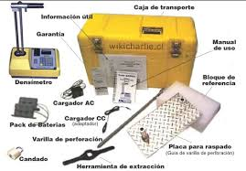
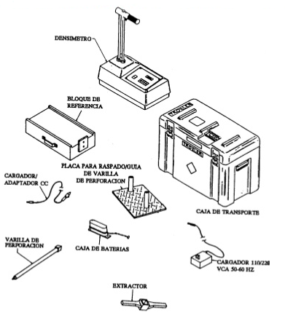
Elementos
Troxler 3430
Esquema de componentes

Slide 25
Determinaciones
Peso unitario
Contenido de Humedad
La determinación del peso unitario se basa en que cuanto más densificado está el terreno en donde se está midiendo, menor será la cantidad de radiación gamma que alcance el contador Geiger-Müller en un período de tiempo unitario, ya que gran parte de la radiación será detenida por el suelo, por el contrario, en suelos poco densificados una gran cantidad de radiación pasará y por ende habrá una lectura alta en el contador.
La determinación de la humedad se basa en que los neutrones de alta energía emitidos son moderados por choques con los átomos de hidrógeno que contiene el agua. Como el detector está capacitado para medir sólo los neutrones de baja energía, en cuanto hay mayor cantidad de agua presente en el suelo, mayor será la lectura de neutrones moderados de baja energía.
En este caso hay que tener en cuenta que, en suelos con agua de formación, como por ejemplo los que contienen yeso, hay que introducir correcciones a las lecturas obtenidas.

Slide 26
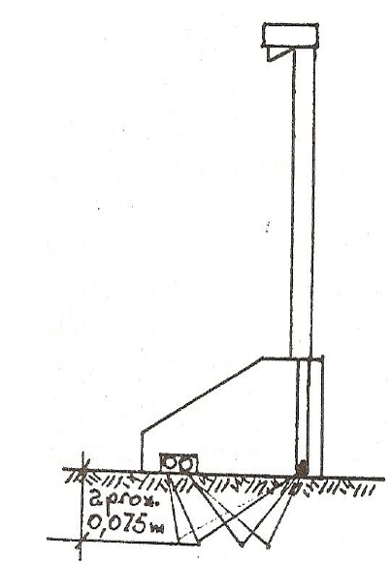
Determinaciones
El equipo también puede operar en materiales que no permitan la realización de un hoyo por donde descender la varilla con la cápsula radioactiva, como en arenas, gravas, mezclas asfálticas, etc, mediante el sistema denominado de retrodispersión.
Pero en estos casos, la profundidad máxima del ensayo no supera los 7,5 cm. Al operar de esta forma debe prestarse especial atención a que el aparato apoye perfectamente sobre el suelo a ensayar y en caso de irregularidades nivelar con una muy delgada capa de arena fina seca.

Slide 27
Obtención de Parámetros
Los equipos actualmente en uso cuentan con un microprocesador incorporado que transforma directamente los valores de radiación leídos en valores de peso unitario en gr/cm3 y de humedad en porcentaje referido al material seco. Inclusive los equipos más desarrollados permiten introducir en el microprocesador los valores de comparación provenientes del ensayo “Proctor” y obtener directamente lecturas de porcentaje de compactación y diferencia de la humedad con la humedad óptima.
Todos los equipos cuentan con un selector que permite realizar conteos en diferentes unidades de tiempo que, en general, son 15 seg., 60 seg. y 240 seg (a mayor tiempo mayor calidad de dato). También hay selectores que permiten corregir la humedad en función del agua de formación de los componentes del suelo y otros que introducen en las lecturas la consideración de la profundidad a la cual se opera.

Slide 28
Operación
Preparación previa del aparato:
Encendido:
Por la mañana es la primera operación en el laboratorio al comenzar la jornada. Se ha dejado durante toda la noche el equipo cargando sus baterías, se desenchufa el cargador y se enciende el aparato. Se deja un tiempo (unos 10 a 15 min.) hasta que todos los circuitos están estabilizados y en condiciones de funcionar.
2) Calibración diaria:
Sobre una placa especial de calibración (bloque de referencia) , que forma parte del equipo, y con la varilla retraída se efectúa un conteo inicial que dará como resultado una constante la cual ingresa al aparato, en su memoria, y que será utilizada en todas las lecturas que se efectúen hasta que vuelva a ser apagado. Cada vez que se enciende el aparato debe efectuarse esta calibración.

Slide 29
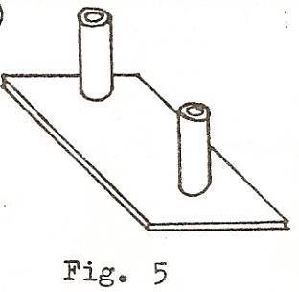
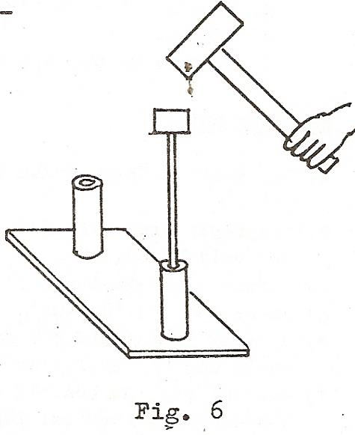
Desarrollo de la Medición
Desarrollo de la medición:
La primera tarea consiste en la colocación de la placa metálica de guía en posición en el lugar elegido para ensayar y con la correcta nivelación de la superficie, de forma tal que la placa primero y luego el aparato apoyen perfectamente. Esta placa metálica de guía forma parte del equipo y puede verse en la figura 5.
A continuación se procede a la hinca de una estaca metálica, en los suelos cohesivos, para producir un hueco por donde se hará descender la varilla que contiene la capsula radioactiva hasta la profundidad a ensayar. En caso de suelos no cohesivos que no permiten mantenerse abierto al hueco por desmoronamiento, no se realizará esta operación y se procederá por el método de retrodispersión. Esta operación se ha esquematizado en la figura 6.

Slide 30
Desarrollo de la Medición
El paso siguiente es la colocación del aparato en posición, la introducción de la varilla en el hueco hecho en el paso anterior y la lectura en la unidad de tiempo seleccionada.
Una vez terminado el conteo, operando adecuadamente los controles del microprocesador incorporado, se obtienen los distintos valores (pero unitario húmedo, humedad en porcentaje, peso unitario seco, porcentaje de compactación, etc.)
A continuación, se retira la varilla con la capsula radioactiva a la posición de transporte y se lleva el aparato a una nueva ubicación.

Slide 31
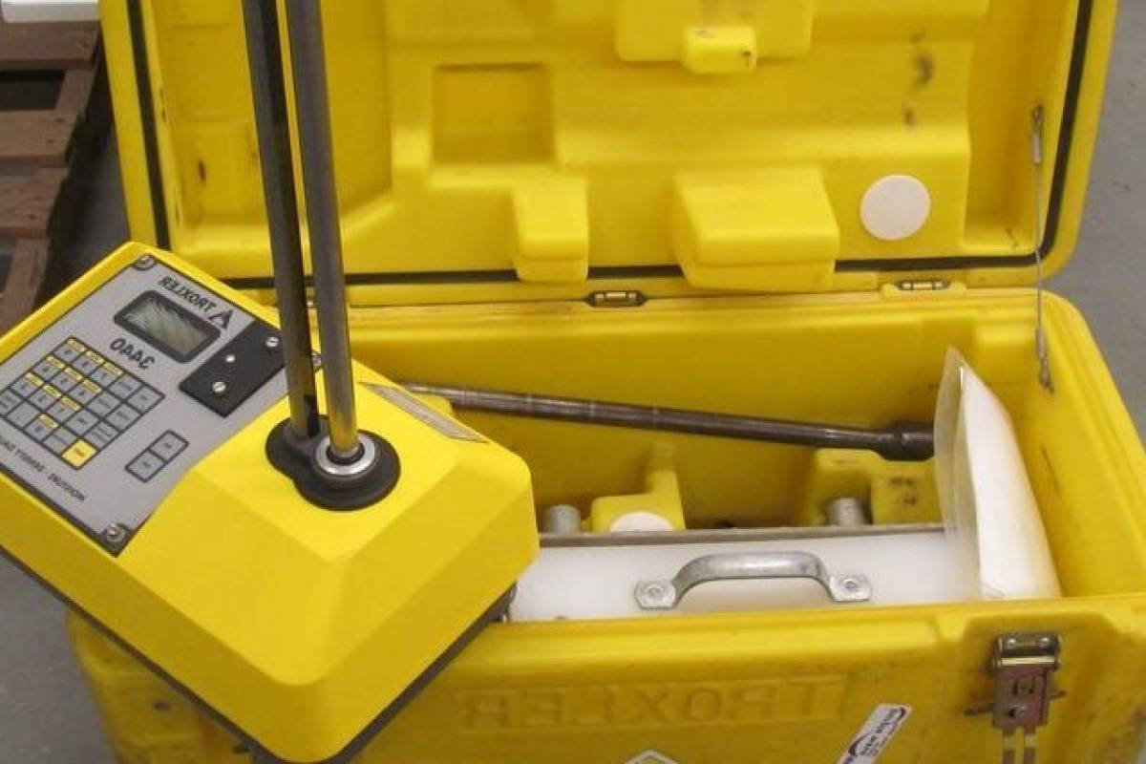
Calibración con Cono de Arena
Auto calibración con
bloque de referencia
4 Determinaciones con Nucleodensímetro
Determinación con Cono de Arena

Slide 32
Nucleodensímetro
Ventajas
Desventajas
Determinación inmediata, (no necesita pesar material no determinar humedad).
Gran numero de determinaciones por día (5 minutos la determinación contra 2 o 3 horas del cono)
Mejor auscultación de la obra, pudiendo determinarse solo una zona a recompactar.
Descongestión de determinaciones en laboratorio. (humedades y pesos)
Menor riesgo de equivocación en la obtención de densidades
Elevado costo del equipo.
Mantenimiento del equipo.
Posible sobreexposicion a radiacion del operador (uso y control de dosimetro por CNEA)
Tener cuidado en materiales granulares grandes (sobreestima densidad)
En suelos muy húmedos al levantar la platina se pega suelo y dejo espacios vacíos.
Posible accidente al clavar la jabalina y daño en columna la retirar la jabalina.

Slide 33
¿El nucleodensímetro le recuerda a algún/os tipo de perfilaje de pozo?

Slide 34
Video de para ver procedimiento Proctor
https://www.youtube.com/watch?v=W4RyQB6QBXc

